Slide 1
חסמי וזרזי פיתוח
מה משפיע על רמת הפיתוח של המדינה ?

Slide 2
תוכן עניינים
מה גורם למדינות להיות יותר מפותחות ? זרזי פיתוח עמוד 3
מה גורם למדינות להיות פחות מפותחות ? חסמי פיתוח עמוד 10-9
סיבות להיווצרות פסיפס אנושי (ריבוי עדות) במזרח התיכון עמוד 16
פסיפס אנושי במזה"ת הפך לחסם פיתוח בשל מלחמות אזרחים ומהפכות האביב הערבי עמוד 17

Slide 3
מהם זרזי הפיתוח
משטר דמוקרטי
משטר יציב
מינוי אנשים ראויים לתפקידים בכירים ע"פ כישוריהם ולא ע"פ קשריהם
תנאי טבע נוחים
זיהום נמוך
משאבי טבע ומשאבים פיננסים
הכי חשוב – השכלה ושלום

Slide 6
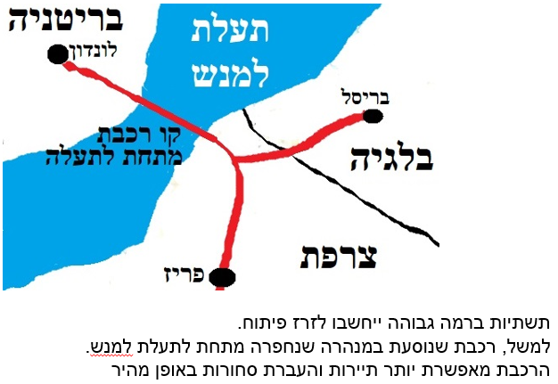

Slide 9
מה מונע פיתוח ? מהם החסמים ?
משטר מושחת או דיקטטורי או אפילו טוטאליטרי (דיקטטורה קיצונית) שפועל למען עצמו ולא מעניק זכויות אדם כגון חירות ושוויון ויוצר אפליה פסולה.
משטר לא יציב כאשר הממשלה מתחלפת בקצב מהיר
מינוי אנשים לא מתאימים לתפקידים בכירים בגלל פרוטקציה
תנאי טבע קשים - הרים גבוהים, אקלים קוטבי (שלג-עד), אקלים מדברי (מחסור במים). היום זה פחות רלוונטי
זיהום שגורם למחלות ופוגע בחקלאות ובדגה
חוסר במשאבי טבע ובמשאבים פיננסים (הון, כסף)
מלחמות וטרור. הם מרחיקים תיירות ומשקיעים זרים + השקעה כספית בצבא ולא בכלכלה
השכלה לא איכותית
ילודה גבוהה מדי שגורמת לעוני נוסף

Slide 10
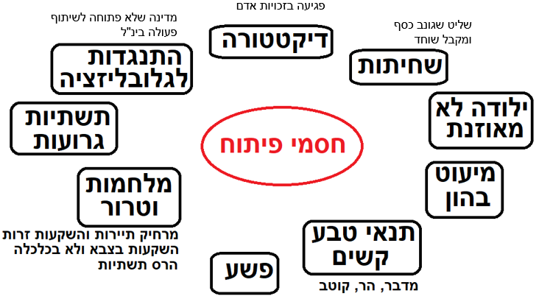

Slide 12
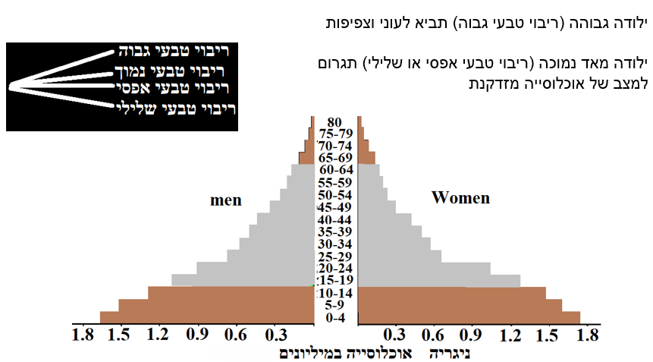

Slide 14
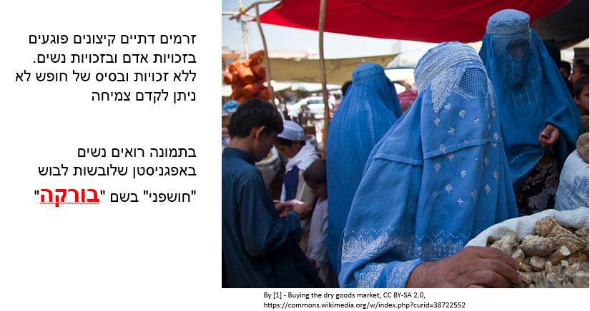

Slide 16
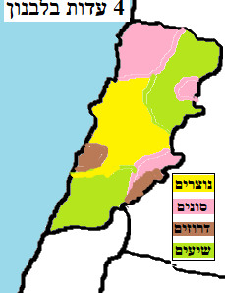
פסיפס אנושי כחסם פיתוח במזה"ת
במזה"ת יש פסיפס אתני, דתי ולשוני (אוכלוסייה מאד מגוונת): הרבה דתות והרבה עמים.
מדוע ?
אזור מדברי והררי ששימש מקלט למיעוטים כמו דרוזים וכורדים.
האיסלאם התפצל לזרמים כמו שיעים וסונים
חלוקה לחמולות
הגירה ונדידת שבטים כמו הגירה סיבובית של הבדואים
אזור קדוש לאסלאם, יהדות ונצרות. באו הרבה עולים לרגל

Slide 17
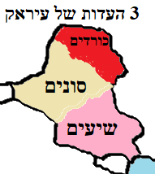
מדוע הפסיפס האנושי במזה"ת נחשב לחסם פיתוח
השונות האתנית-דתית היא חסם פיתוח כי האוכלוסיות נלחמות זו בזו.
למשל:
- הכורדים חיים ב-4 מדינות (סוריה, טורקיה, איראן ועיראק) רוצים עצמאות
- הפלסטינים גם רוצים עצמאות. חלקם תחת שלטון ישראלי.
- מתח בין הרוב המוסלמי למיעוט הנוצרי.
- מתח בין סעודיה (מדינה ערבית וסונית) לבין איראן (פרסית ושיעית).
- מדינות רב-עדתיות שיש בהן הרבה עדות כמו סוריה, עיראק ולבנון. מדי פעם פורצת מלחמת אזרחים בין העדות כמו מלחמת האזרחים בסוריה שהחלה באביב הערבי (2011) ונמשכת עד היום.
האלימות מביאה לנזק כלכלי עצום:
- אין השקעות זרות
- לא מגיעים תיירים
- הממשל משקיע הון בצבא במקום בכלכלה ובחינוך

Slide 18
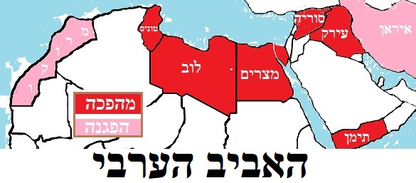

Slide 19
